Slide 1



Agenda:
SUBQUERYS
profvergilio.santos@fiap.com.br

Slide 2
Introdução
profvergilio.santos@fiap.com.br

Slide 3
O que é uma SubQuery?
É uma instrução SQL que esta condicionada a outra instrução SELECT
A SubQuery é uma instrução muito versátil a qual pode ser utilizada em diversos cenários e serve geralmente para resolver problemas que teriam que ser feitas com 2 ou mais consultas.
Podemos utilizar SubQueries em instruções select, insert, update e delete. Nessas instruções podemos fazer o uso de SubQuery em diversas clausulas como a into, values, set, where e having. O Oracle também permite que utilizemos a SubQuery tanto ao lado direito quanto ao esquerdo do operador =.

Slide 4
Tipos de Subqueries
Outer Query
É sempre a query externa, ou seja, a query da esquerda.
Inner Query
É sempre a query interna, ou seja, a query da direita.
SubQueries Escalares (single-row)
São subqueries que retornam apenas uma linha e uma coluna.
SubQueries Correlacionadas (mutilple rows)
São SubQueries que se relacionam com a query externa, e são processados linha a linha.

Slide 5
Vamos praticar
Para praticarmos os precisamos executar o script para criar o schema HR
@ 'C:\Users\pf1788\Desktop\hr_cre.sql';
@ 'C:\Users\pf1788\Desktop\hr_popul.sql';

Slide 6
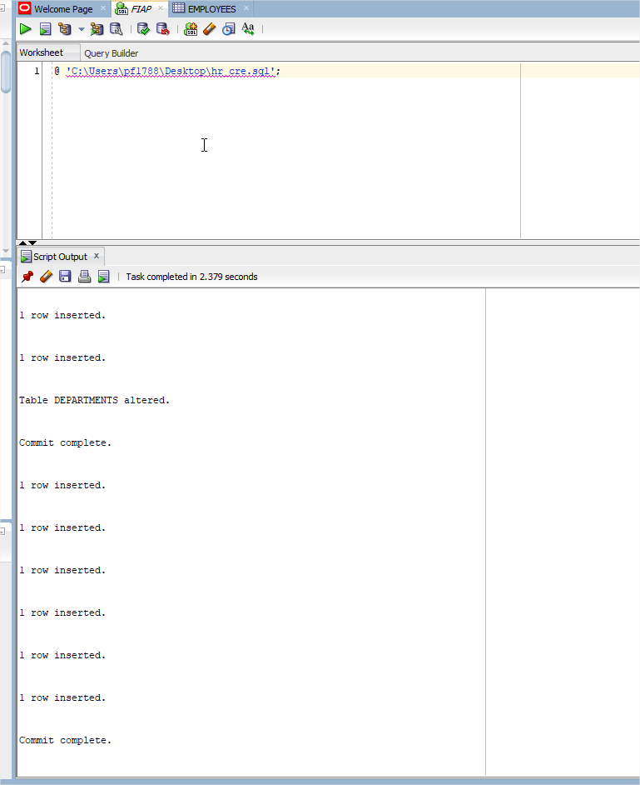

Slide 7
Buscar os funcionários que pertencem ao departamento Marketing, no entanto não sabemos o ID do departamento
e/ou o mesmo pode ser alterado um dia.
SELECT *
FROM EMPLOYEES E
WHERE E.DEPARTMENT_ID = (SELECT DEPARTMENT_ID
FROM DEPARTMENTS D
WHERE UPPER(D.DEPARTMENT_NAME) = 'MARKETING')
ORDER BY E.EMPLOYEE_ID;

Slide 8
2. Buscar o nome do funcionário e do seu Manager desde que eles tenham o mesmo nome.
SELECT
E.EMPLOYEE_ID,
E.FIRST_NAME || ' ' || E.LAST_NAME AS NOME_FUNCIONARIO,
E.MANAGER_ID,
(SELECT M.FIRST_NAME || ' ' || M.LAST_NAME
FROM EMPLOYEES M
WHERE E.MANAGER_ID = M.EMPLOYEE_ID) AS NOME_GERENTE
FROM EMPLOYEES E
WHERE ( E.DEPARTMENT_ID, E.FIRST_NAME ) IN
(SELECT M2.DEPARTMENT_ID,
M2.FIRST_NAME
FROM EMPLOYEES M2
WHERE E.MANAGER_ID = M2.EMPLOYEE_ID)
ORDER BY E.EMPLOYEE_ID;

Slide 9
3. Precisamos inserir em uma tabela nova chamada PROMOCOES os funcionários que trocaram de setor nos últimos 12 meses, e que irão receber uma bonificação de 5% em seu salário. Aqui iremos utilizar a SubQuery em conjunto com a instrução Insert.
Primeiro iremos criar a nova tabela visto que o schema HR não a possui.
CREATE TABLE PROMOCOES (
PROMOTION_EMPLOYEE_ID NUMBER(6,0)
, EMPLOYEE_ID NUMBER(6,0) NOT NULL
, DT_PROMOTION DATE NOT NULL
, CONSTRAINT PRM_EMP_ID_PK PRIMARY KEY(PROMOTION_EMPLOYEE_ID)
, CONSTRAINT PRM_EMP_EMP_FK FOREIGN KEY(EMPLOYEE_ID) REFERENCES EMPLOYEES(EMPLOYEE_ID)
);

Slide 10
Agora iremos fazer o insert com subselect obedecendo às regras definidas, que são funcionários a qual trocaram de setor nos últimos 12 meses.
INSERT INTO PROMOCOES (EMPLOYEE_ID, DT_PROMOTION)
SELECT
E.EMPLOYEE_ID,
SYSDATE
FROM EMPLOYEES E
JOIN JOB_HISTORY J ON E.EMPLOYEE_ID = J.EMPLOYEE_ID
WHERE E.JOB_ID = J.JOB_ID
AND MONTHS_BETWEEN(SYSDATE, J.END_DATE) > 12
ORDER BY E.EMPLOYEE_ID;
SELECT * FROM PROMOCOES;

Slide 11
4. Precisamos listar o Nome, Cargo e Salário dos funcionários que possuem o salário maior do que a média dos salários de todos os funcionários, além disso, queremos também na mesma consulta a média de salário por cargos.

Slide 12
SELECT SUBQUERY.FIRST_NAME,
SUBQUERY.JOB_ID,
SUBQUERY.SALARY,
SUBQUERY.MEDIA_SALARIO_CARGO
FROM (SELECT E.FIRST_NAME,
E.JOB_ID,
E.SALARY,
(SELECT AVG(E2.SALARY)
FROM EMPLOYEES E2
WHERE E.JOB_ID = E2.JOB_ID
GROUP BY JOB_ID) MEDIA_SALARIO_CARGO
FROM EMPLOYEES E) SUBQUERY
WHERE SUBQUERY.SALARY > SUBQUERY.MEDIA_SALARIO_CARGO;

Slide 13
Nesse caso a inner query serve de fonte de dados para a outer query. A inner query é executada primeiro e a outer query realiza o select em cima dos dados retornados pela inner query. Ou seja, primeiramente é realizado o select que carrega o Nome, Cargo, Salário de todos os funcionários e a Média Salarial por cargo, e então nesse momento a outer query é executada e realiza a validação se o salário do funcionários é maior do que a média salarial de seu cargo, retornando apenas os funcionários que estão dentro desta regra.

Slide 14
5. Queremos descobrir os cargos que possuem a média salarial maior do que a média salarial do cargo Finance Manager(FI_MGR). Nesse caso utilizamos a subquery para comparação de valores com a clausula Having.
SELECT J.JOB_ID,
J.JOB_TITLE,
AVG(SALARY)
FROM EMPLOYEES E
JOIN JOBS J ON J.JOB_ID = E.JOB_ID
GROUP BY J.JOB_ID
, J.JOB_TITLE
HAVING AVG(SALARY) > (SELECT AVG(SALARY)
FROM EMPLOYEES E2
WHERE JOB_ID = 'FI_MGR');

Slide 15
6. Precisamos atualizar o salário dos funcionários para o mesmo valor do funcionário que possui o maior valor do seu cargo. Para resolver esse problema, iremos criar uma inner query, que será utilizada na clausula SET pela outer query.
UPDATE EMPLOYEES E
SET SALARY = (SELECT MAX(SALARY)
FROM EMPLOYEES E2
WHERE E2.JOB_ID = E.JOB_ID);

Slide 16
Exercícios
1 - Selecione todos os funcionários que ganham mais do que a média salarial do departamento 50:
2- Selecione todos os funcionários que têm gerente e trabalham no mesmo departamento:
3 - Selecione todos os funcionários que têm um histórico de trabalho em departamentos diferentes daquele em que estão atualmente:
4 - Selecione todos os departamentos que têm mais de 5 funcionários:
5- Selecione todos os funcionários que são gerentes de departamento e que ganham mais do que qualquer funcionário do departamento que gerenciam:

